Slide 1
Zvuková karta
scschardware.6f.sk

Slide 2
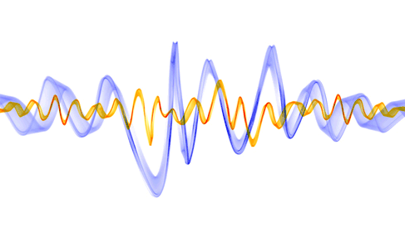
Funkcia
Zvuková karta (audiokarta) je počítačová rozširujúca karta, ktorá zabezpečuje vstup a výstup audio signálov z a do počítača pod kontrolou riadiaceho programu.

Slide 3
Použitie
Typickým použitím zvukovej karty je zabezpečenie zvukového sprievodu pre multimediálne aplikácie v počítači, napríklad:
komponovanie hudby
editovanie videa alebo audia
prezentácie
výučba
zábava – hlavne počítačové hry

Slide 4
Digitálno-analógový prevod
Typická zvuková karta obsahuje zvukový čip, ktorý konvertuje nahrané alebo generované digitálne dáta do analógového formátu.
Výstupný signál je vyvedený pre pripojenie zosilňovača, slúchadiel, alebo externého zariadenia.

Slide 5
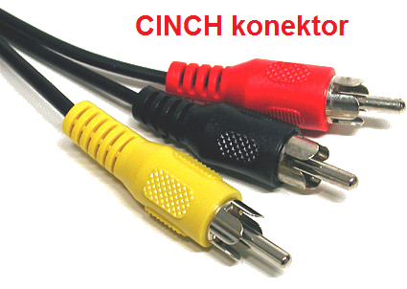
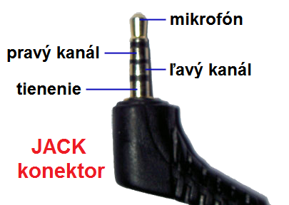
Konektory
Ako výstup používajú zvukové karty štandardné pripojenia:
JACK konektor (známy tiež ako TRS, väčšinou 3,5 mm – slúchadlový)
CINCH konektor (známy tiež ako RCA alebo AV)

Slide 6
Ďalšie funkcie
Viacero pokročilejších kariet poskytuje aj nadštandardnejšie funkcie. Vtedy obsahuje viacero zvukových procesorov, resp. čipov pre zabezpečenie:
lepšej prenosovej rýchlosti
simultánneho spracovania viacerých audio kanálov
syntézu resp. analýzu zvukov
generovanie hudby a zvukových efektov v reálnom čase s minimálnym zaťažením CPU (hlavného procesora).

Slide 7
Zloženie
Skladá sa z:
Analógovo-digitálneho prevodníka
Digitálno-analógového prevodníka
Analógových obvodov (zosilňovačov, filtrov, mixérov)
Riadiacej elektroniky
Hlavnej pamäte

Slide 8
Pripojenie
Pripája sa do počítača pomocou:
rozširujúcej zbernice PC (dnes PCI, kedysi ISA)
zvláštneho tzv. riserového rozhrania
vonkajšej zbernice (USB, FireWire)
alebo môže byť integrovaná

Slide 9
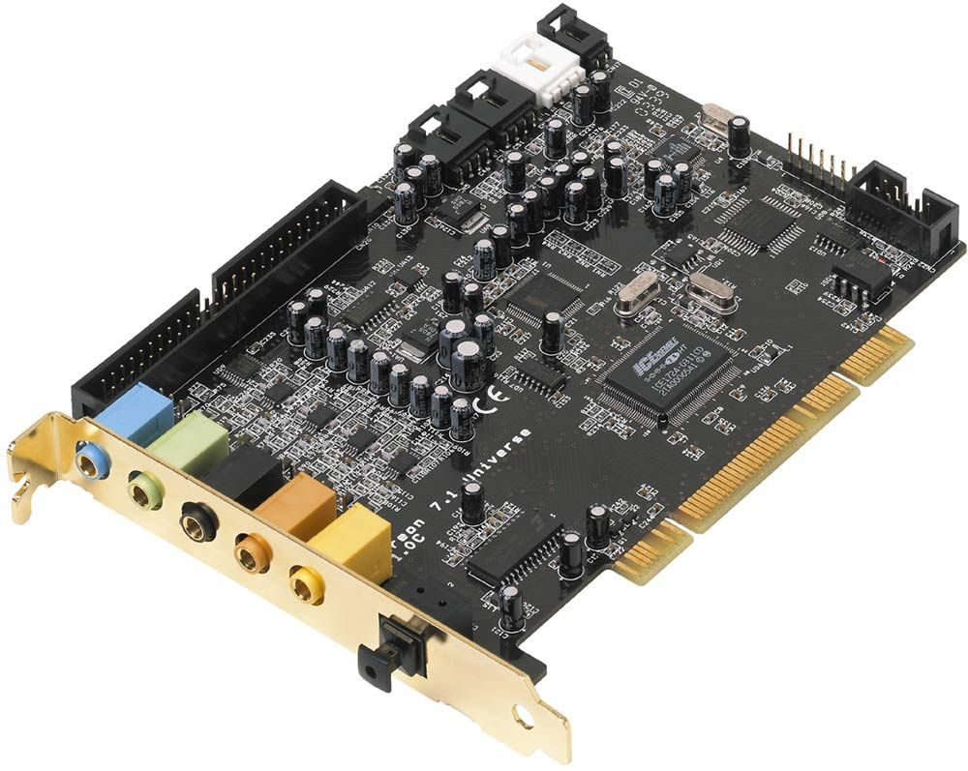
Pripojenie
Zvuková karta do PCI slotu

Slide 10
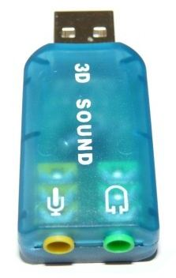
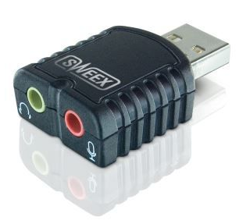
Pripojenie
Prenosná USB zvuková karta

Slide 11
Konektory
Farba | Označenie | Funkcia
Ružová | mic | mikrofón – analógový vstup
Svetlomodrá | line in | analógový vstup
Svetlozelená | line out | analógový výstup pre stereo signál – predné reproduktory
Čierna |  | analógový výstup pre zadné reproduktory
Strieborná |  | analógový výstup pre postranné reproduktory
Oranžová |  | analógový výstup pre center a subwoofer

